Slide 1
INTERFACCIA AL SENSORE DI TEMPERATURA
con MEAN stack
M ongoDB
E xpress
A ngularJS
N odeJS
Progetto di Federico Scremin per Zero12 s.r.l.

Slide 2
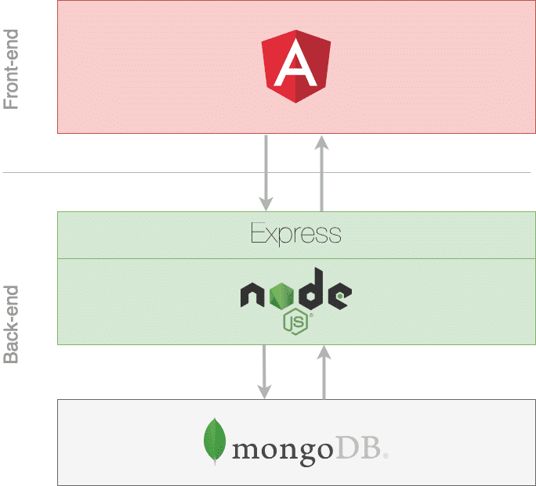
MEAN stack
Javascript
Javascript
+ Bootstrap
API REST
JAVASCRIPT
OVUNQUE

Slide 3
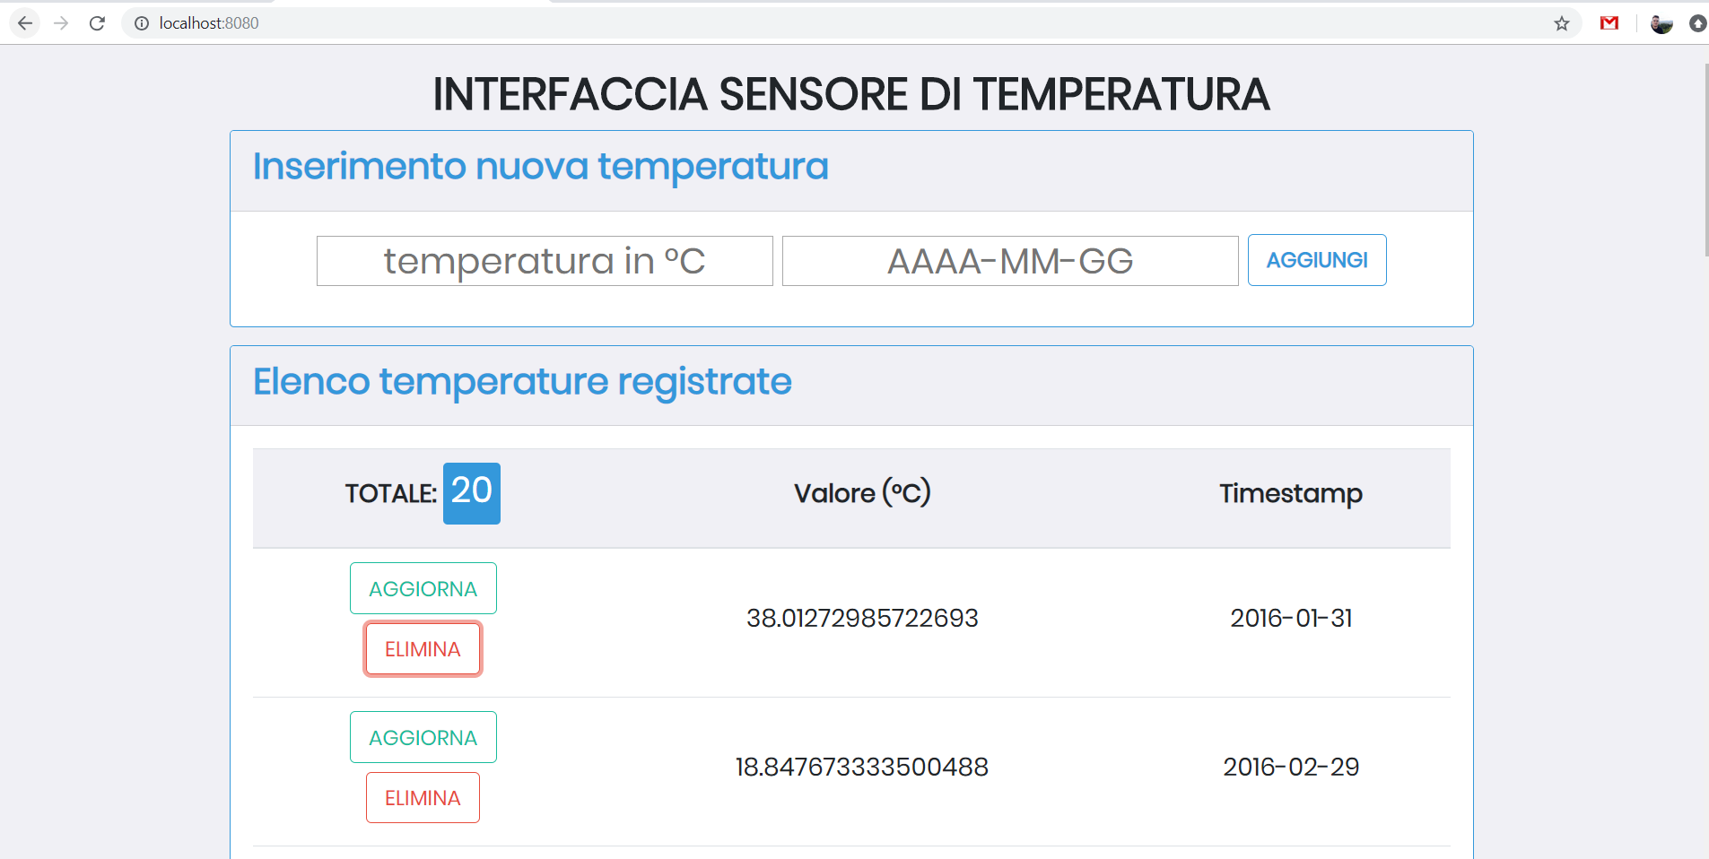
L’applicazione

Slide 4
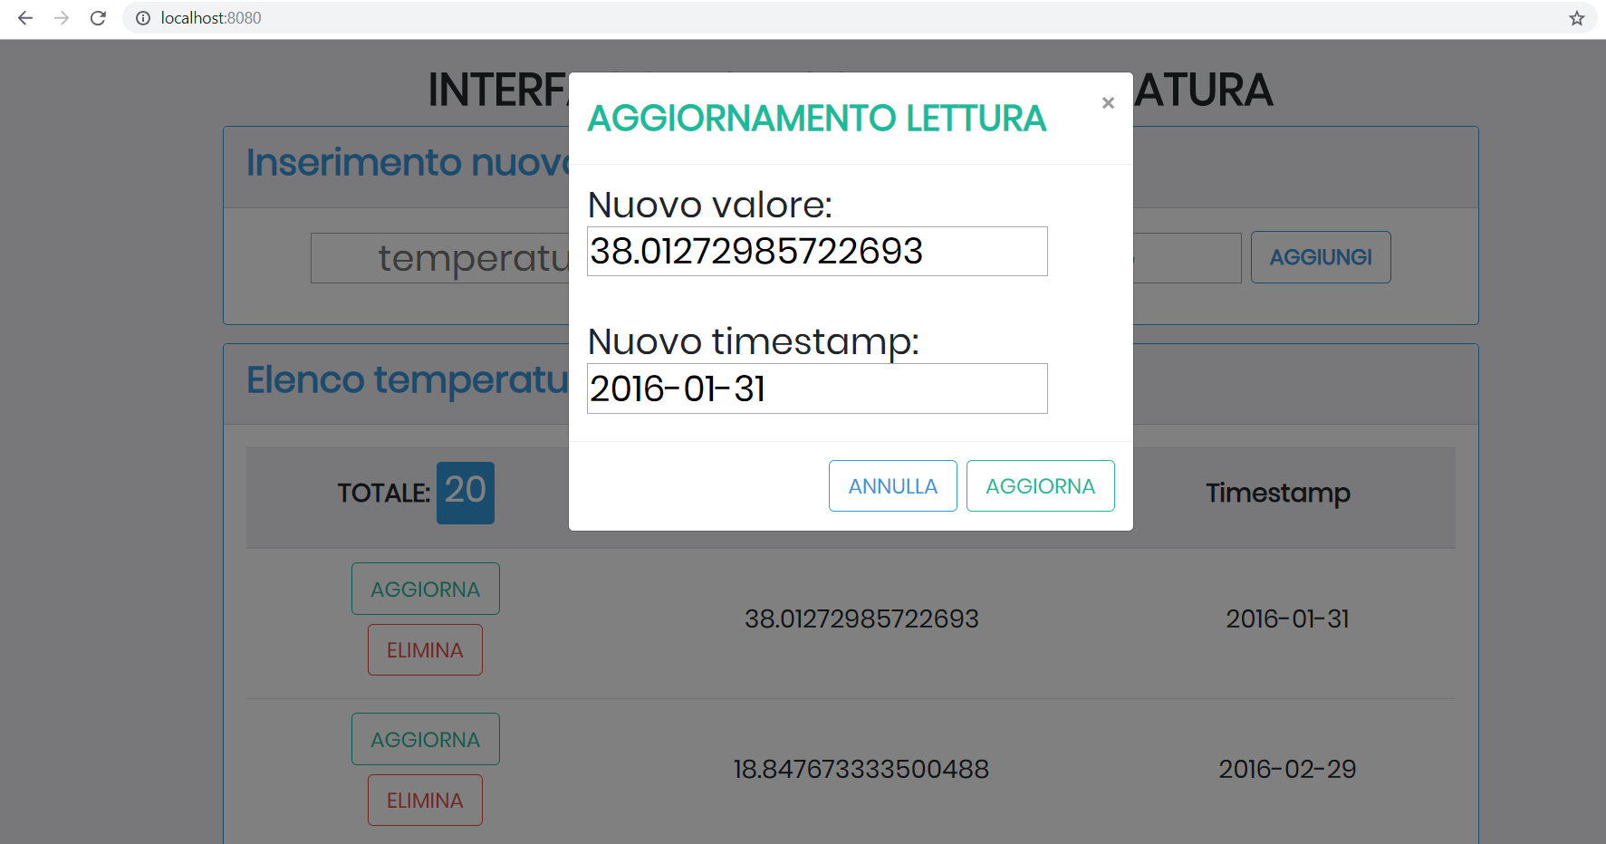
L’applicazione

Slide 5
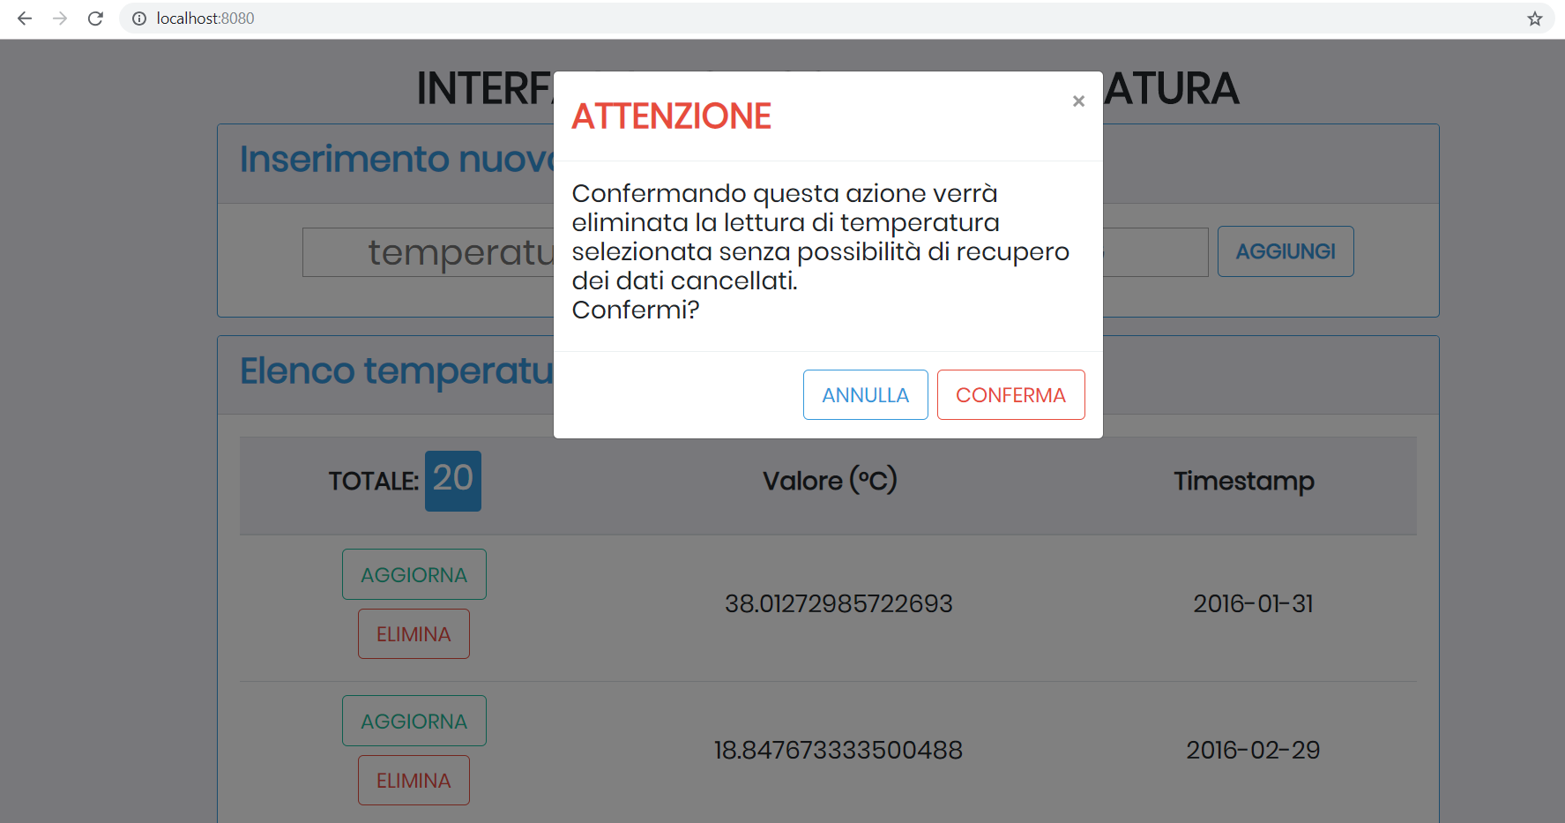
L’applicazione

Slide 6
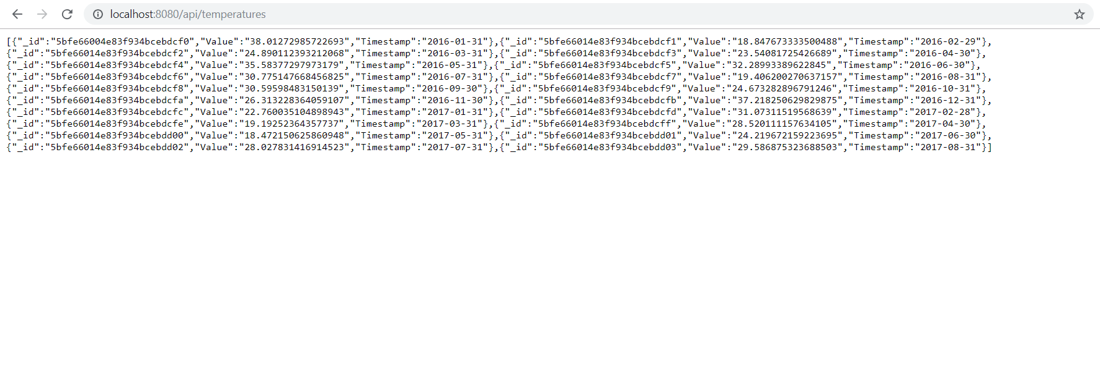
L’applicazione
Elenco temperature restituite da MongoDB in formato JSON alla route ‘localhost:8080/api/temperatures’

Slide 7
Ma come funziona tutto questo?
Andiamo a vedere il codice

Slide 8
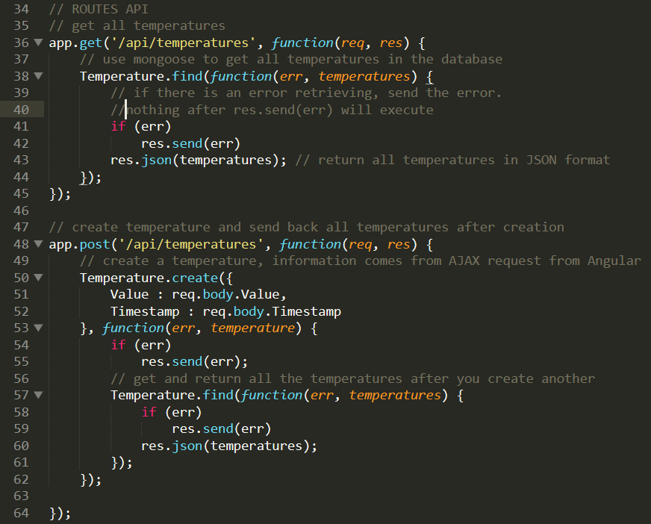
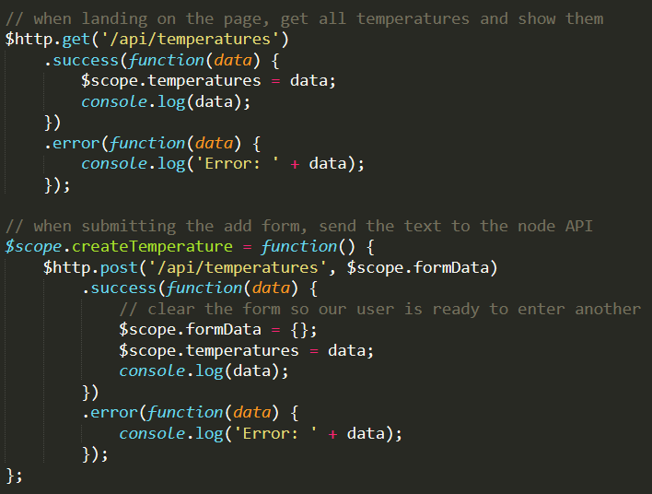
public\core.js
server.js

Slide 9
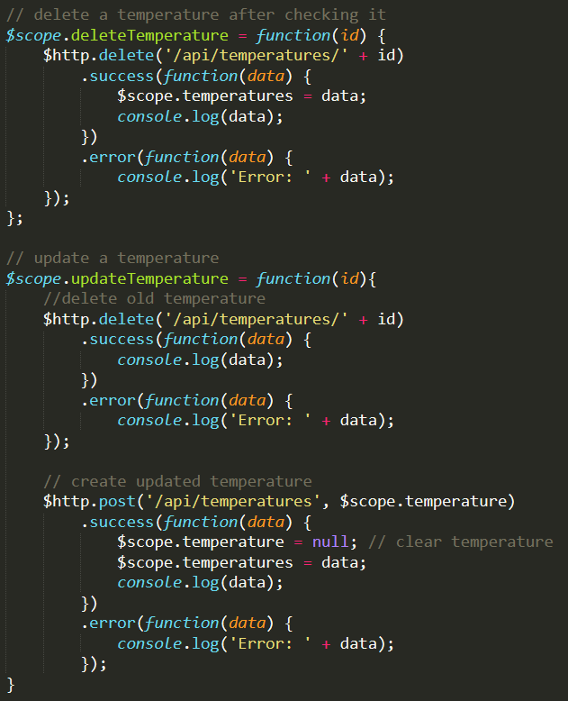
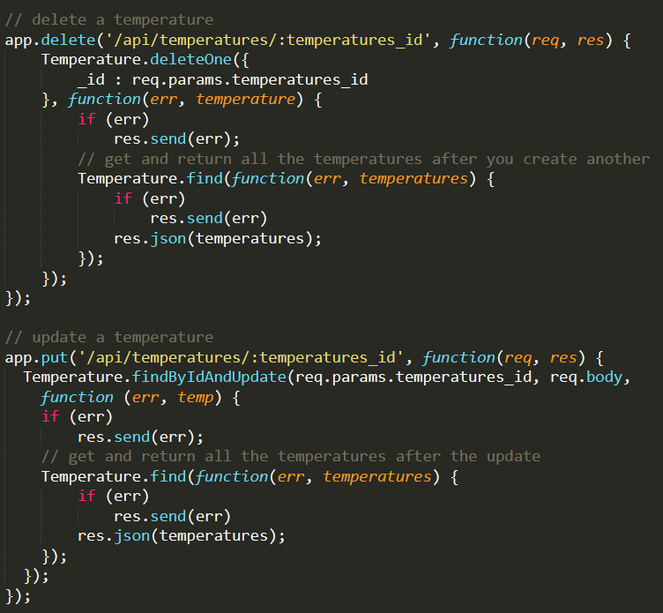
public\core.js
server.js

Slide 10
Proviamo l’interfaccia?
Subito !

